Slide 1
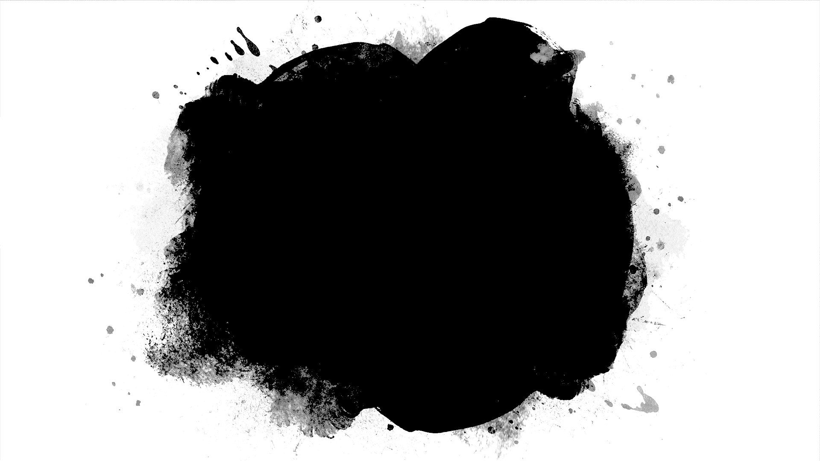
RNN & LSTM - GRU

Slide 2
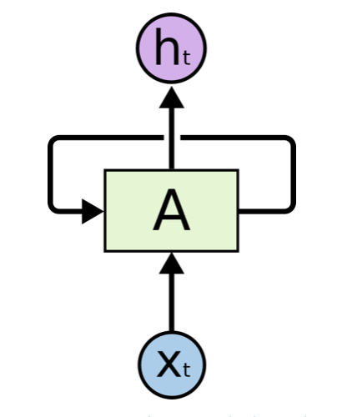
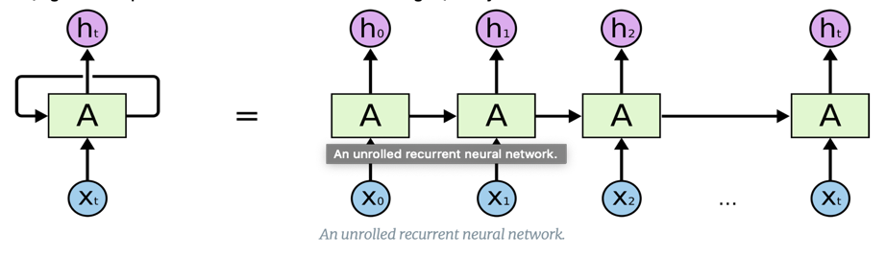
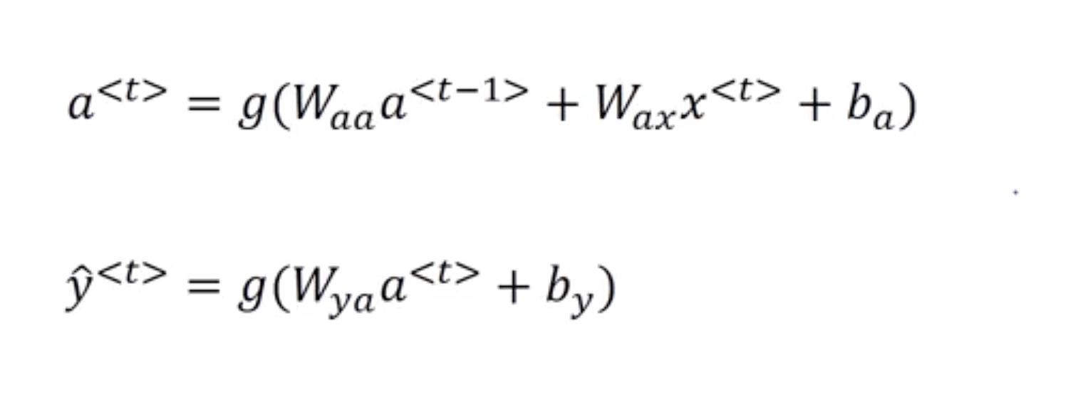
- RNN: mạng hồi quy nơ-ron chứa các vòng lặp bên trong cho phép thông tin có thể lưu lại được. Đầu vào Xt đầu ra Ht.
Một mạng nơ-ron hồi quy có thể được coi là nhiều bản sao chép của cùng một mạng, đầu ra của mạng này là đầu vào của mạng sao chép khác
Với khoảng cách dần lớn đi thì RNN bắt đầu không thể nhớ và học được nữa
h =

Slide 3
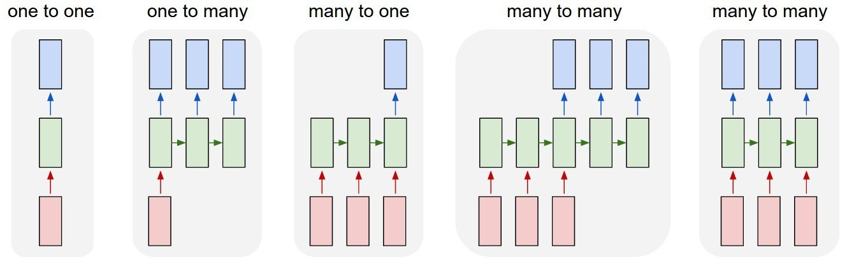
Một số dạng RNN cơ bản

Slide 4
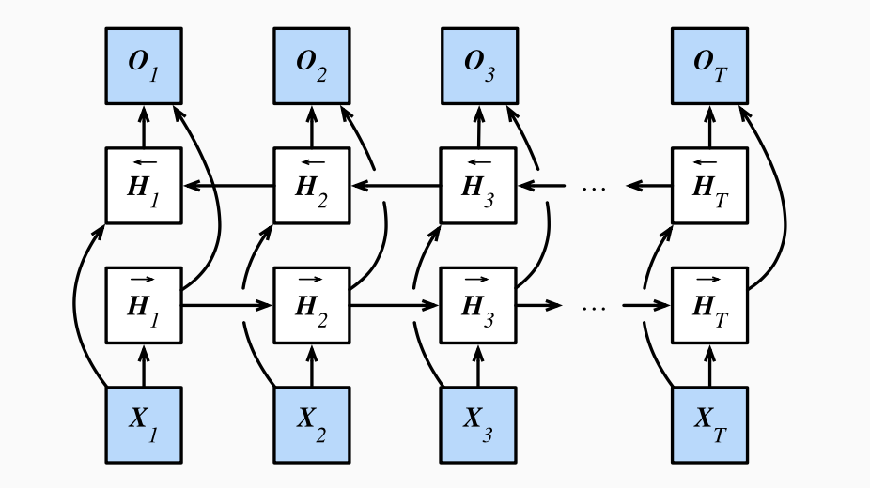
Bi-RNN (Mạng RNN 2 chiều)

Slide 5
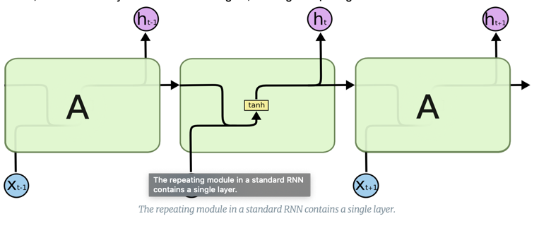
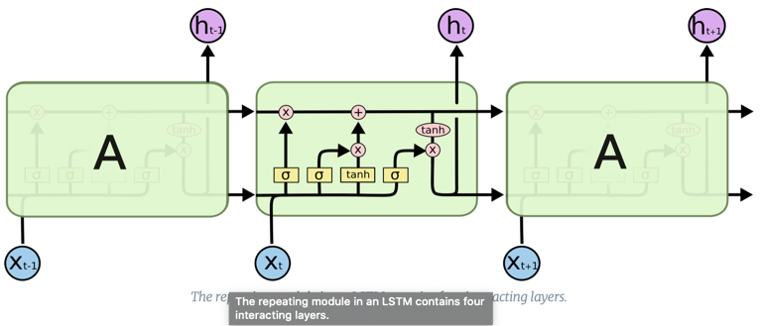
Mạng LSTM (Long Short Term Memory networks): là một dạng đặc biệt của RNN, có khả năng đọc được các phụ thuộc xa. Việc nhớ thông tin trong thời gian dài là đặc tính của chúng, ta ko cần phải huấn luyện để nó có thể nhớ được
Mọi mạng hồi quy đều có dạng là một chuỗi các mô-đun lặp đi lặp lại của mạng nơ-ron. Với RNN là một tầng tanh
LSTM cũng tương tự, tuy nhiên thay vì có một tầng mạng nơ-ron, chúng có tới 4 tầng tương tác với nhau một cách đặc biệt

Slide 6
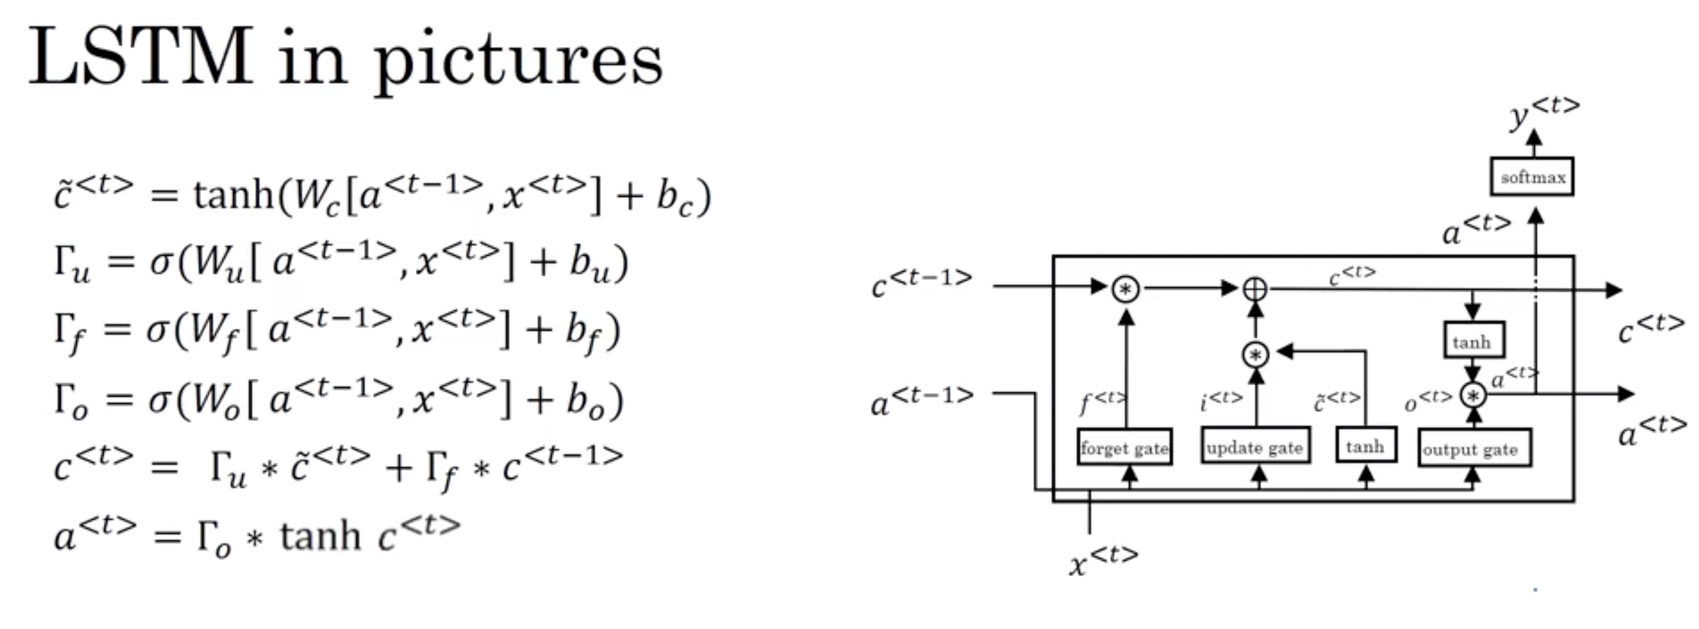
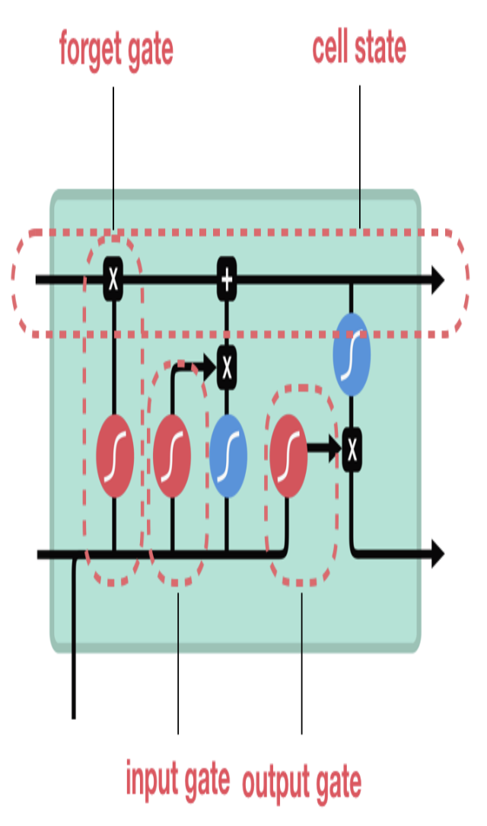

Slide 7
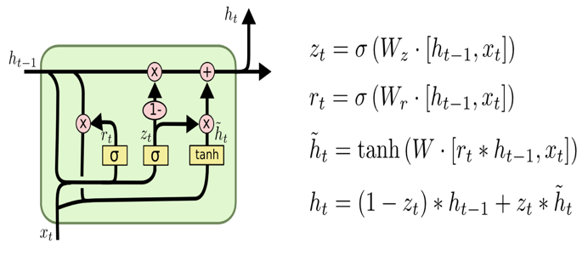
Biến thể của LSTM - GRU
Update

Slide 8
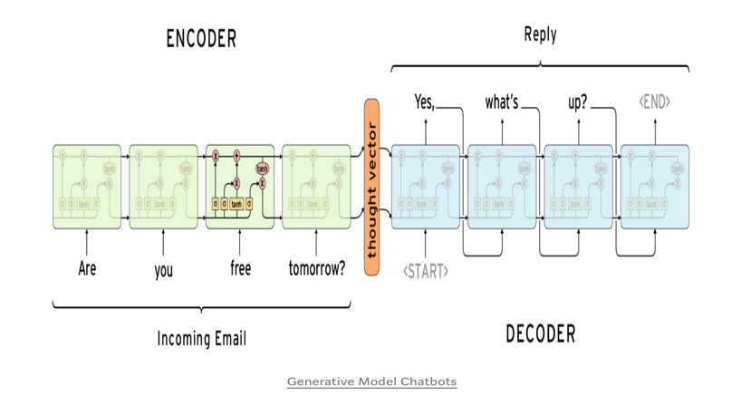
Sequence to sequence
Bộ Encoder: ánh xạ chuỗi token ánh xạ ngôn ngữ input thành một vector có kích thước cố định. Tại mỗi bước mã hoá Encoder tạo ra vector trạng thái ẩn S đại diện cho chuỗi đầu vào tại bước mã hoá cuối cùng
Bộ Decoder: sử dụng vector S khởi tạo cho trạng thái ẩn đầu tiên và tạo ra các chuỗi token ở ngôn ngữ đích ở mỗi bước mã hoá
Các mạng như RNN và LSTM thường được sử dụng cho cả bộ Encoder và Decoder

Slide 9
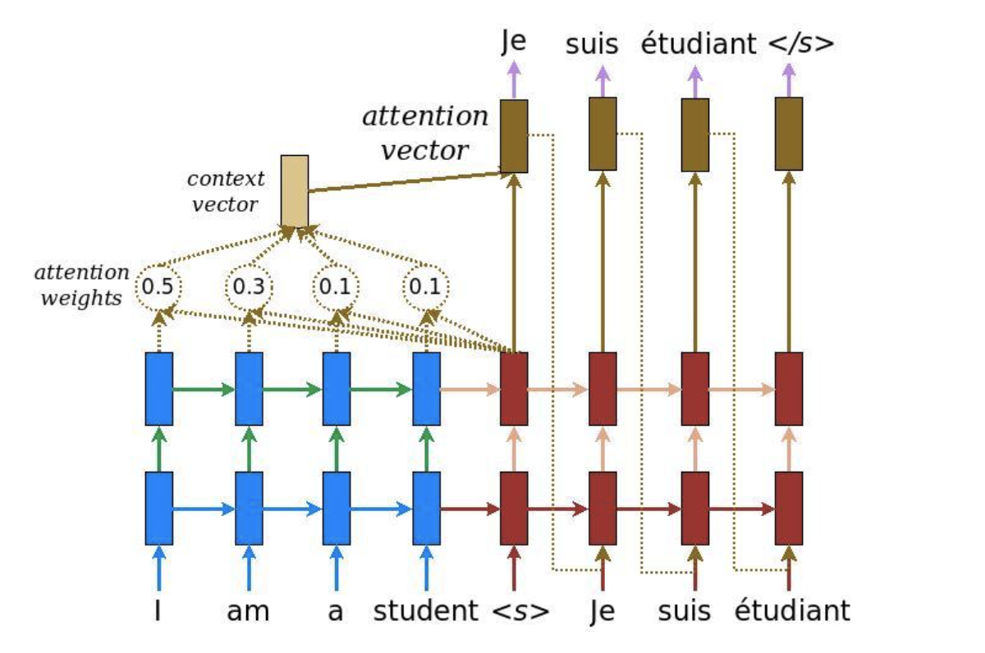
Giới thiệu cơ chế Attention

Slide 10
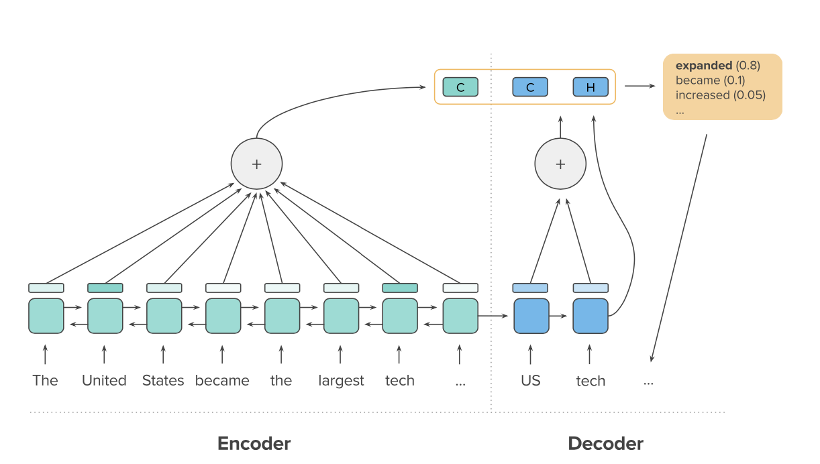
Mô tả
Giới thiệu 1 mô hình mới
Cơ chế chú ý (attention mechanism) và cách học tập mới giải quyết vấn đề từ lặp lại.
Bộ mã hoá ghi lại các trọng số chú ý trước đó
Bộ giải mã sử dụng mô hình chú ý nội bộ tuần tự

Slide 11
WORD EMBEDDING
Là một kỹ thuật dùng để thể hiện các từ trong văn bản dưới dạng vector số để làm đầu vào cho việc huấn luyện trong các mô hình DL.
Word Embedding đảm bảo các từ tương tự nhau sẽ có giá trị vector gần giống nhau. Ví dụ: vector của King, Queen hoặc vector của Man, Woman.
Kỹ thuật sử dụng nhiều nhất: Glove và Word2Vec

Slide 12
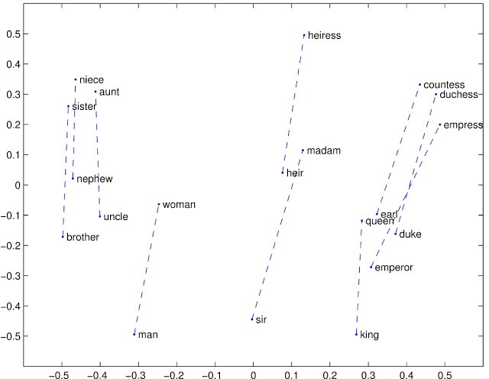
GLOVE
Là một thuật toán học tập không giám sát để có được các biểu diễn vector cho các từ.
Ánh xạ các từ vào một không gian có ý nghĩa trong đó khoảng cách giữa các từ có liên quan đến sự tương đồng về ngữ nghĩa.

Slide 13
WORD2VEC
Là sự kết hợp giữa 2 mô hình: CBOW và Skip-gram với mục đích là học các trọng số biểu diễn vector từ
Cả hai mô hình này đều được xây dựng dựa trên một mạng neuron gồm 3 lớp: 1 Input Layer, 1 Hidden Layer và 1 Output Layer. Mục đích chính của các mạng neuron này là học các trọng số biểu diễn vector từ.

Slide 14
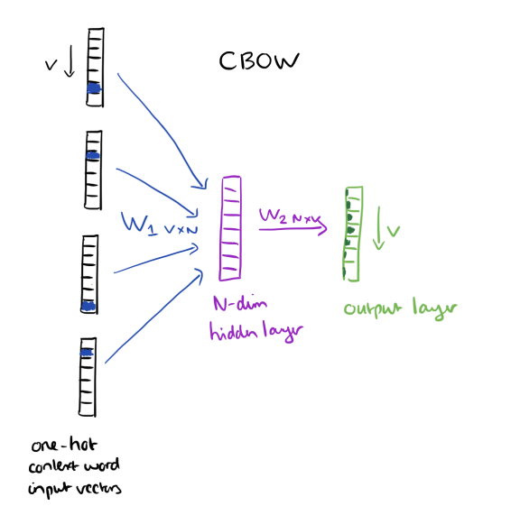
CONTINUOUS BAG OF WORDS
Đầu vào là ngữ cảnh của từ, đầu ra là từ được dự đoán theo ngữ cảnh.
Ví dụ: I study hard at school, input là từ “study”, “at”, output là “hard”.

Slide 15
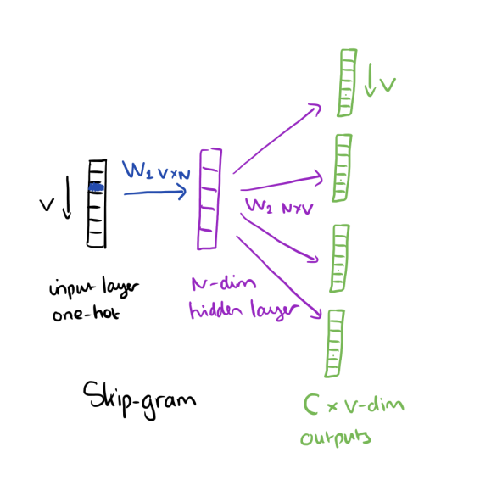
SKIP_GRAM
Đầu vào là từ, đầu ra là dự đoán ngữ cảnh của từ đó
Ví dụ: I study at school, input là từ “at”, output là “I”, “study”, “school”.

Slide 16
THANK YOU!

